Slide 1
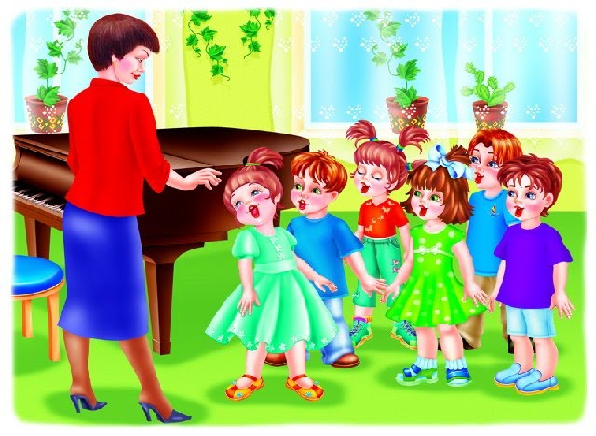
Игровые методы и приемы обучения детей дошкольного возраста пению
Опыт работы музыкального руководителя МБДОУ ДС №29 города Кузнецка
Николиной Ольги Александровны

Slide 2
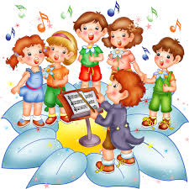
ЗАДАЧИ
1. Развитие эмоциональной отзывчивости у детей;
2. Формирование певческих навыков;
3. Усвоение навыков хорового пения;
4. Развитие исполнительского мастерства;
5. Развитие детского песенного творчества.
6. Расширение музыкального кругозора и представления об окружающем мире;
7. Воспитание у детей любви и интереса к певческой деятельности;

Slide 3
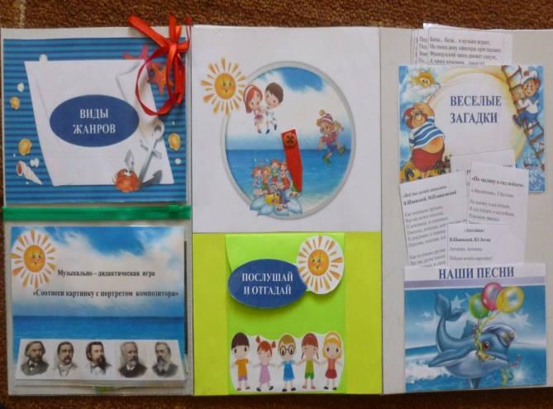
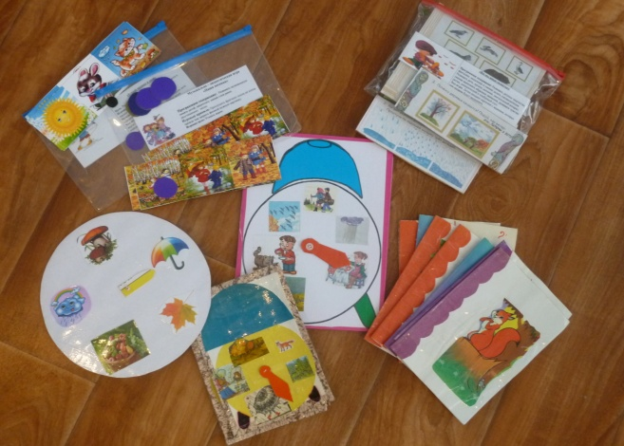
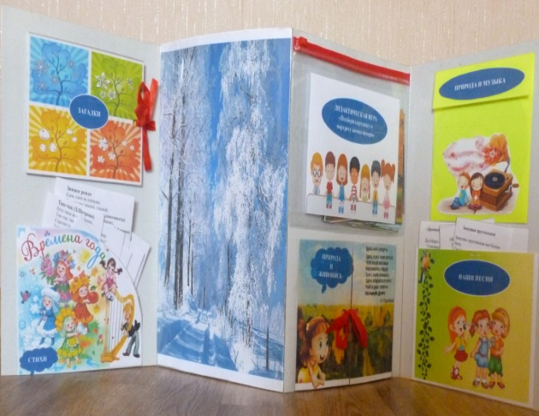
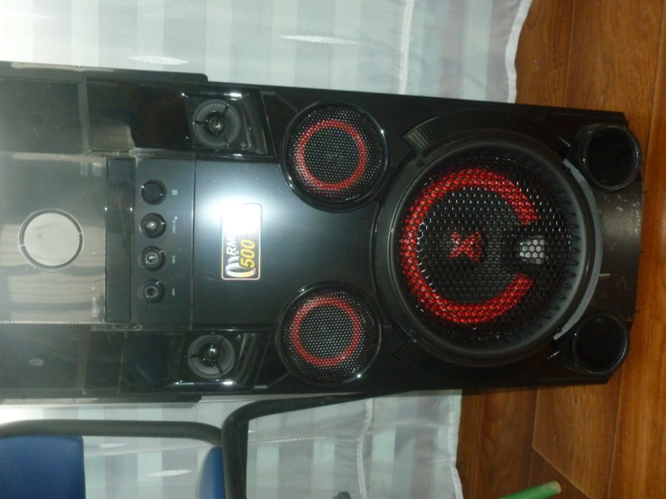
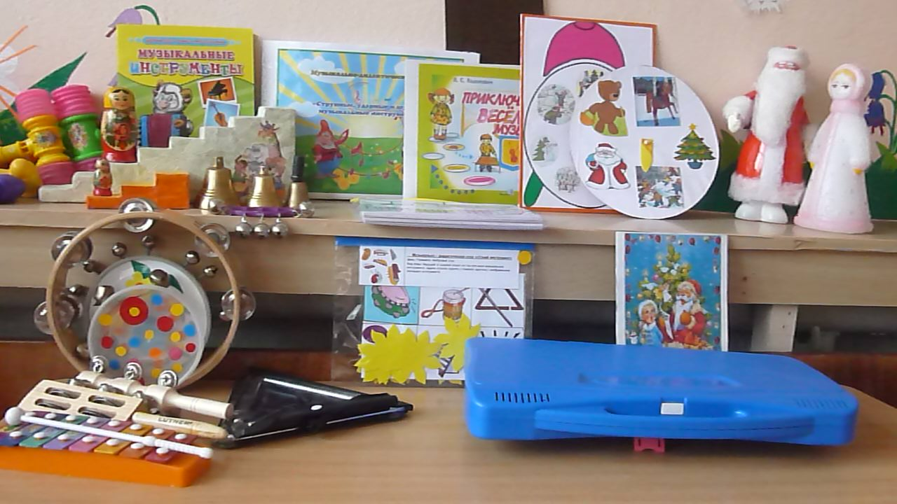
Методическое и дидактическое оснащение

Slide 4
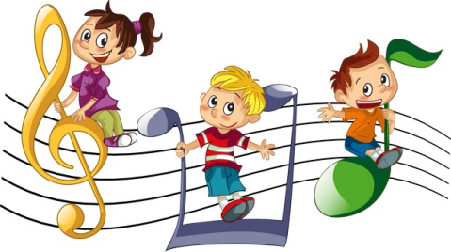
Певческий диапазон дошкольника
ми - ля (3-4 года)
ре – си (4-5 лет)
до – ре (5-7 лет)

Slide 5
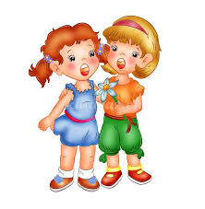
Методы:
Наглядно – слуховой;
Наглядно – зрительный;
Словесный;
Практический;
Принципы:
1. Целенаправленности, систематичности, плановости;
2. Принципом дифференцированного подхода к работе с детьми и учёта их
индивидуальных особенностей;
3. Принципом доброжелательности и открытости.

Slide 6
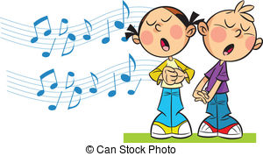
Певческие навыки
- правильным звукообразованием;
- правильным дыханием;
- хорошей дикцией;
- чистотой интонацией;
- ансамблю - стройному, согласованному пению.

Slide 7
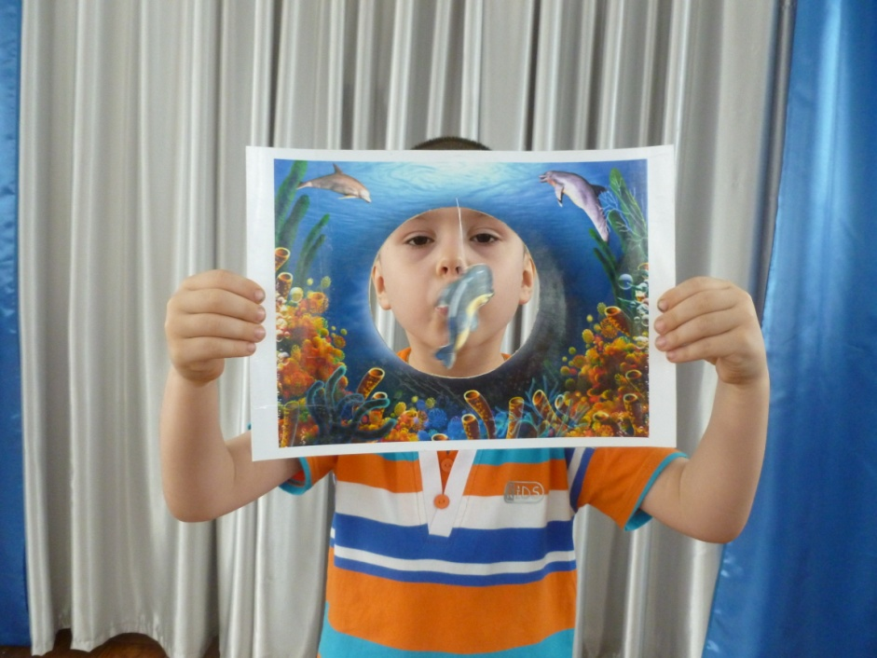
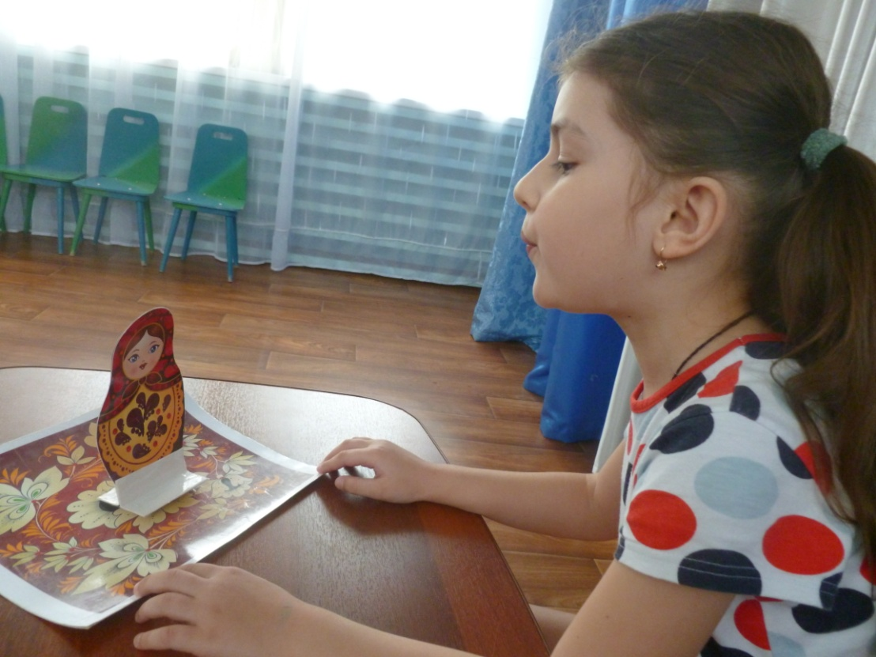
Дыхание

Slide 8
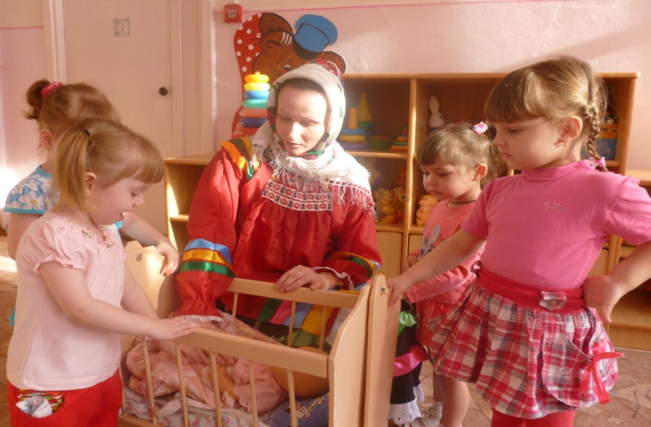
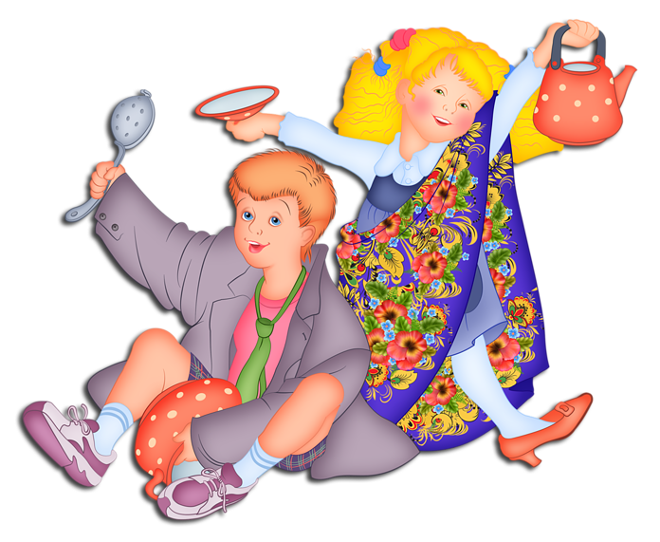
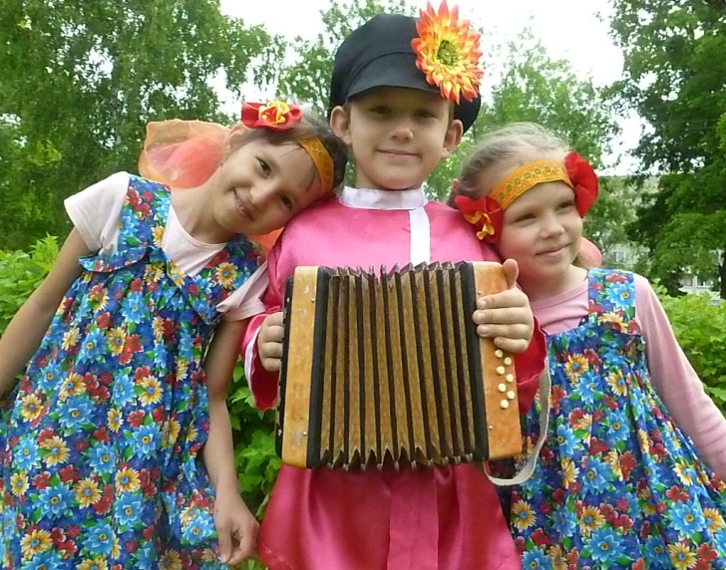
«Звукообразование»

Slide 9
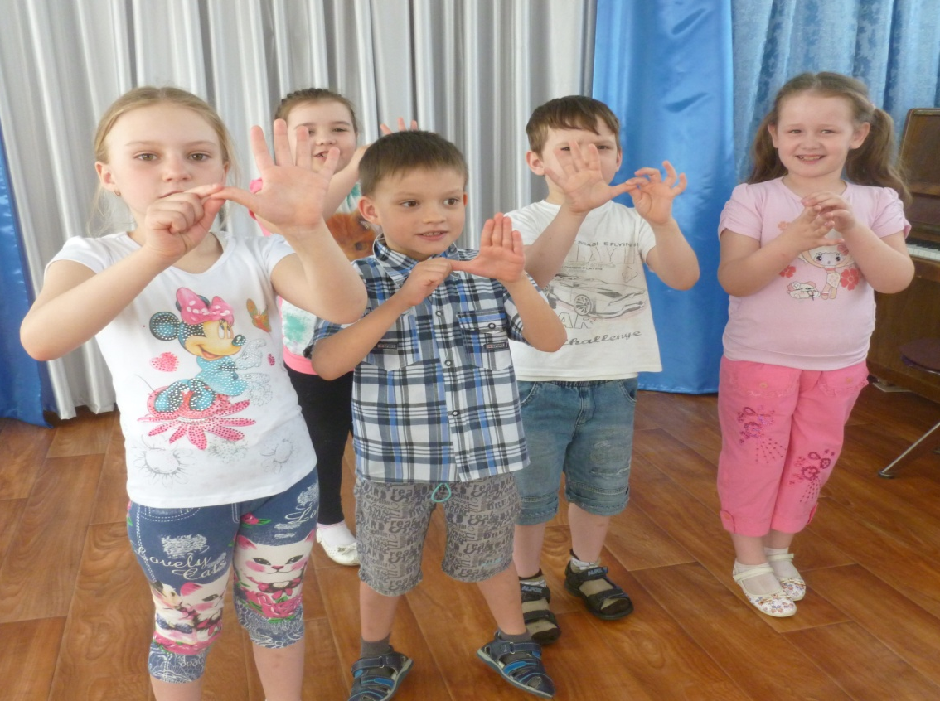
Дикция

Slide 10
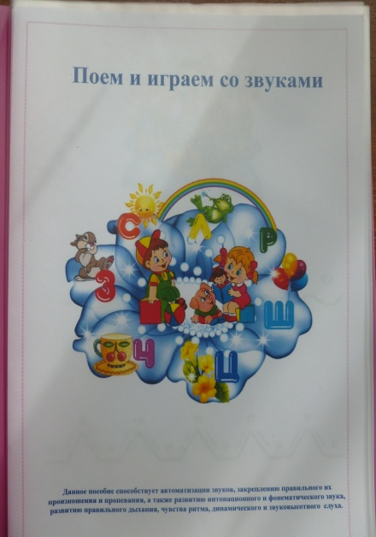
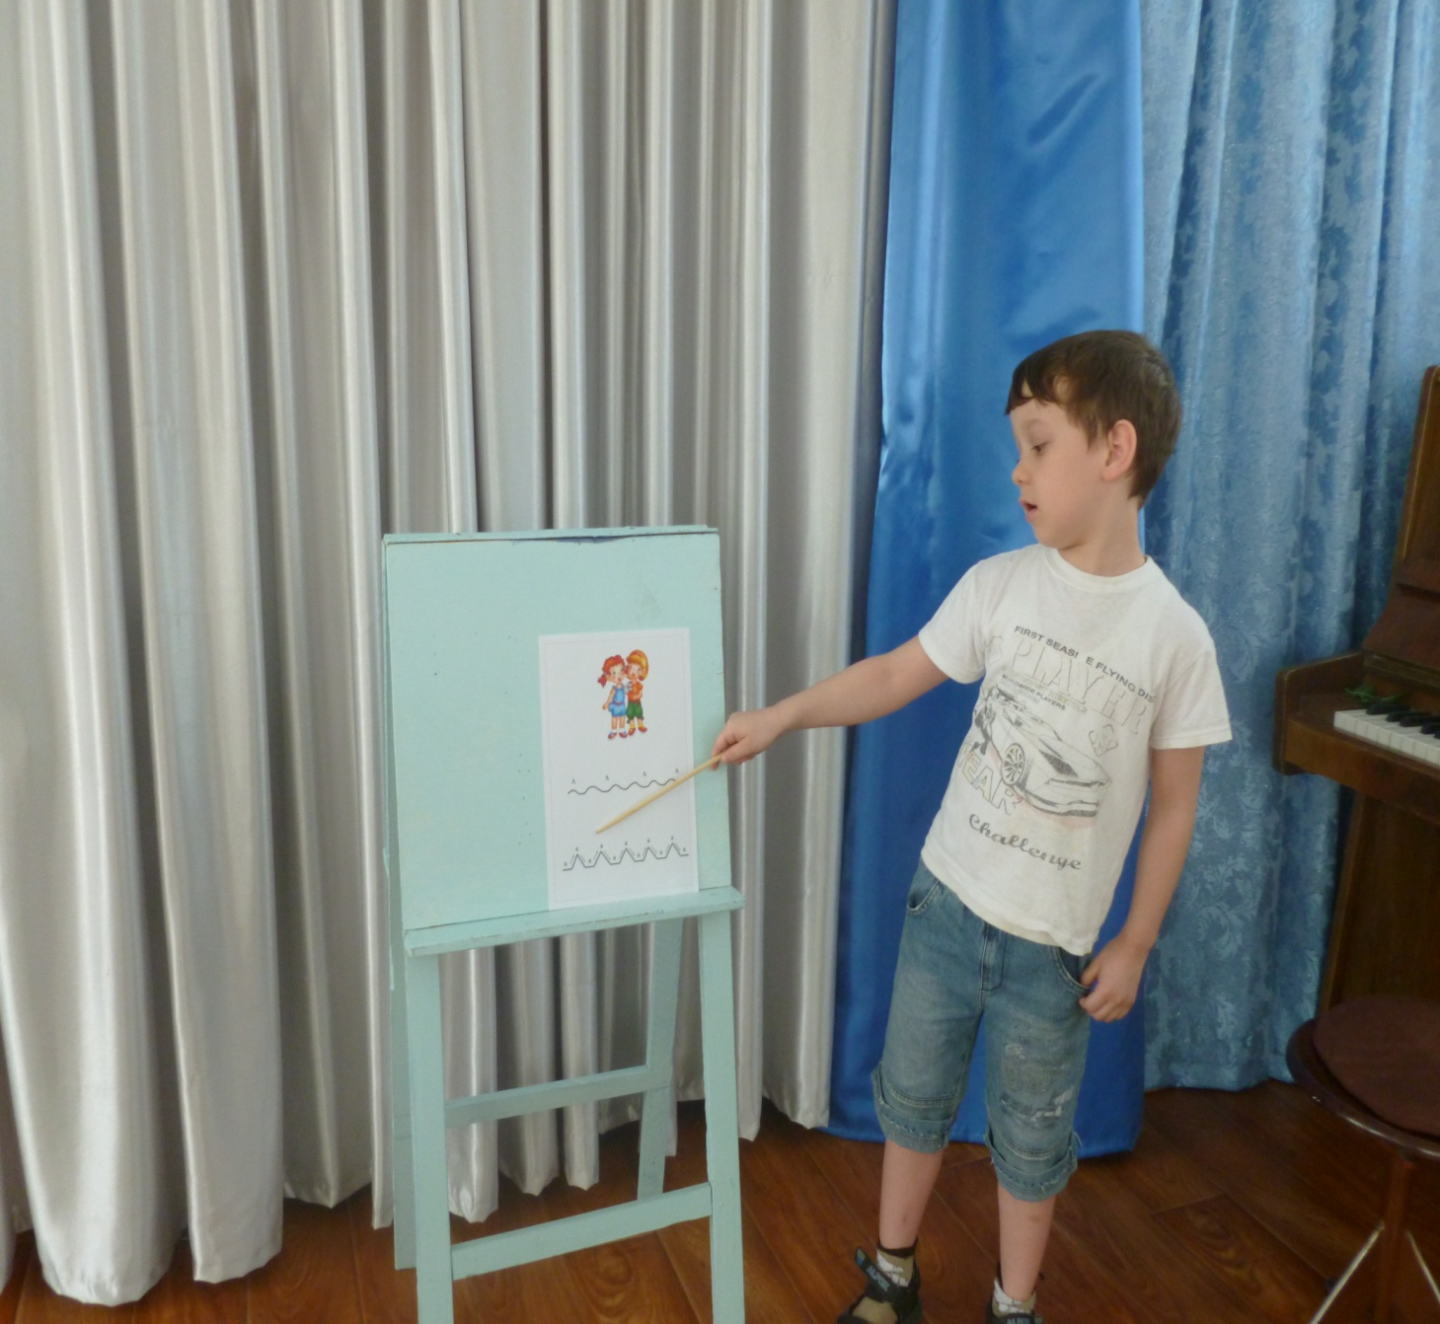
Для чистоты вокальной интонации необходимо:
♦ выбирать песни, удобные по диапазону; с короткими фразами,
между которыми можно брать дыхание;
♦ давать детям слушать песни в хорошем исполнении взрослых и
детей;
♦ систематически повторять с детьми разученные песни и при этом
петь их без инструментального сопровождения;
♦ петь детям не только всем вместе, но и небольшими подгруппами и
по одному;
♦ вырабатывать у детей умение слушать себя, осознавать качество
своего исполнения;
♦ уделять особое внимание фальшиво поющим детям;
♦ транспонировать мелодию в ту тональность, в которой детям
удобно петь, и постепенно, по полутонам, довести ее до нужного
уровня.

Slide 11
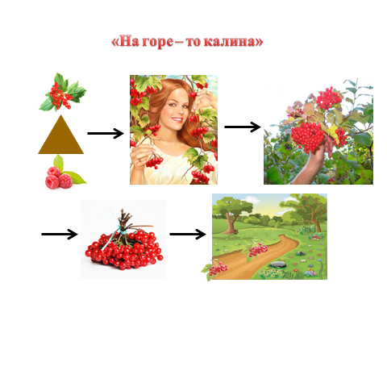
Карты – схемы (мнемотаблицы)

Slide 12
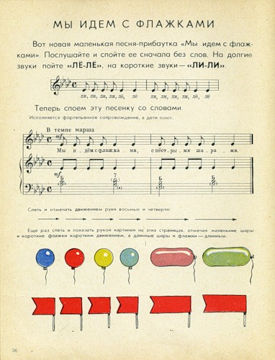
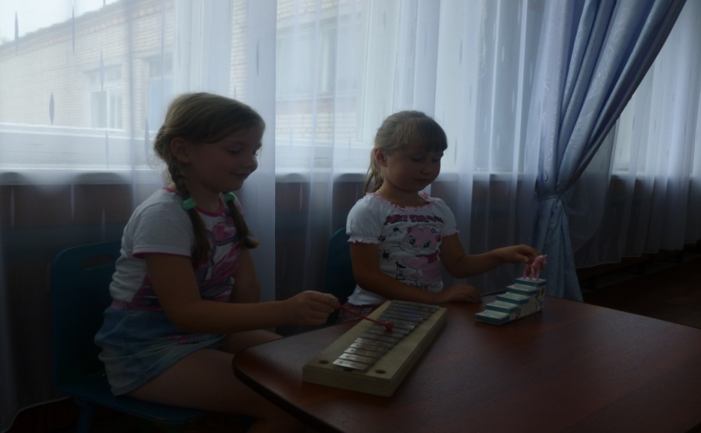
«Музыкальный букварь» Н.Ветлугина

Slide 13
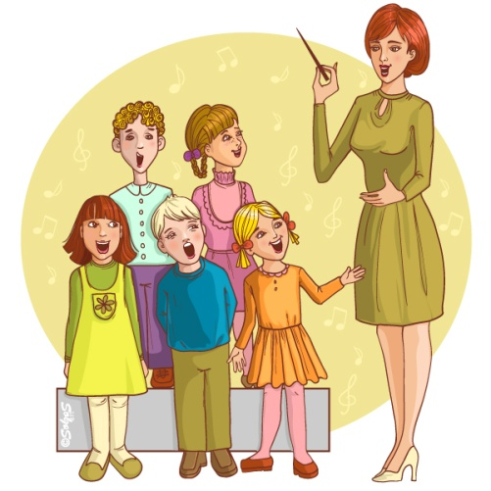
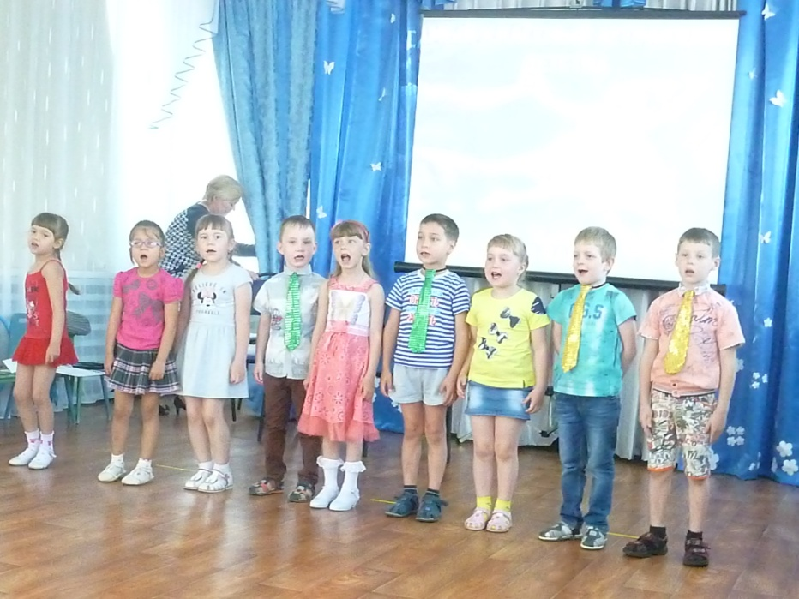
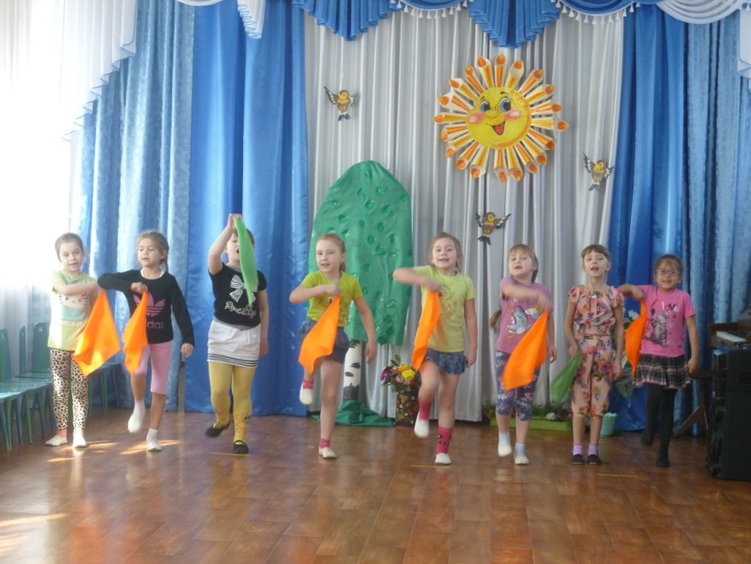
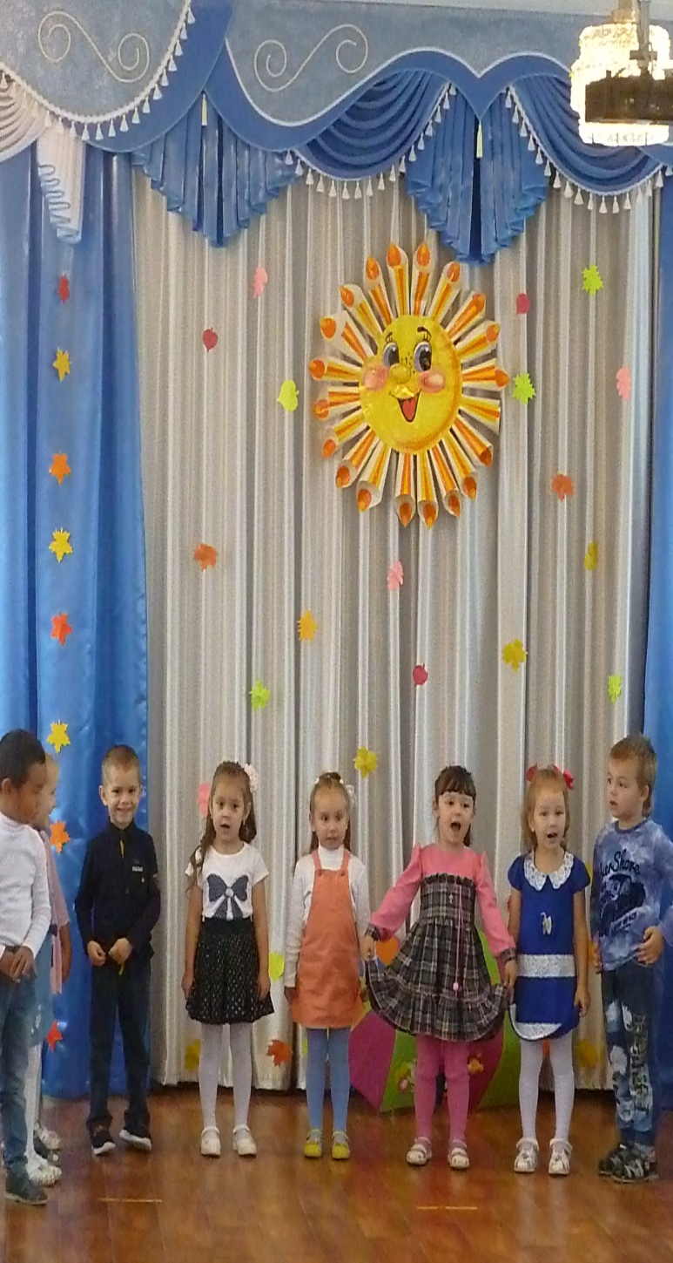
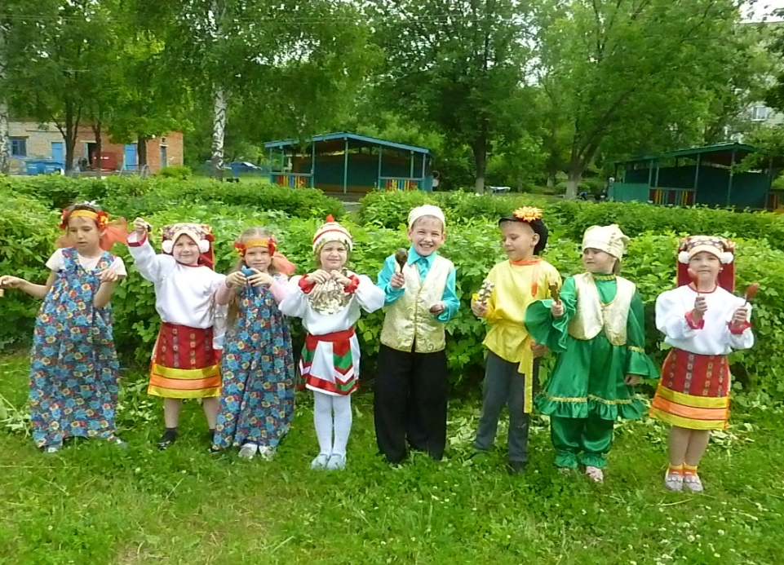
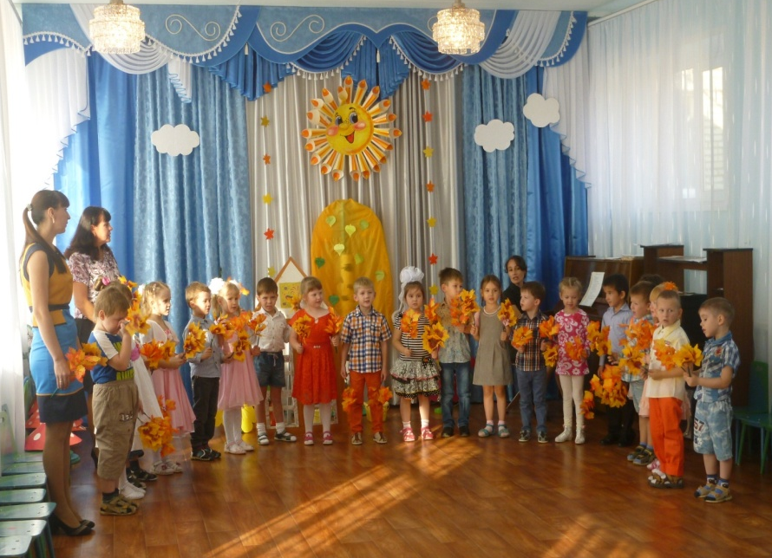
Ансамбль

Slide 14
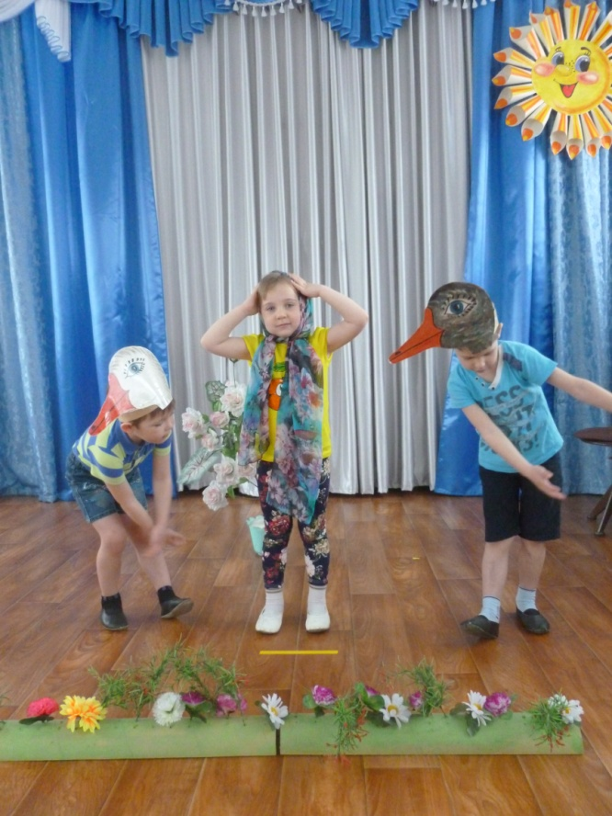
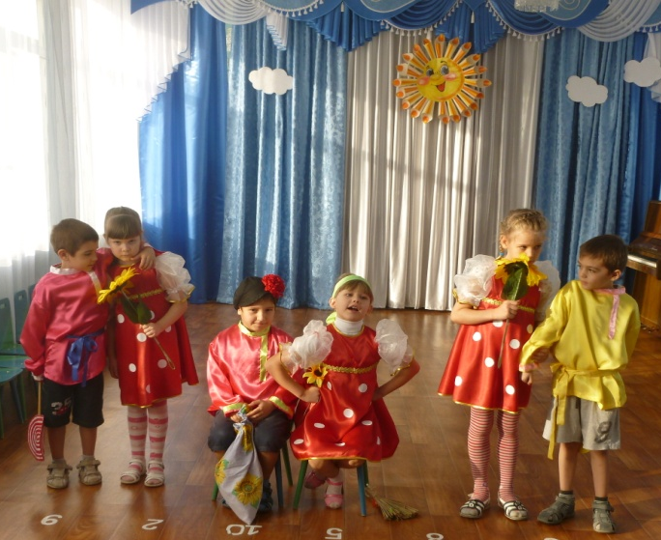
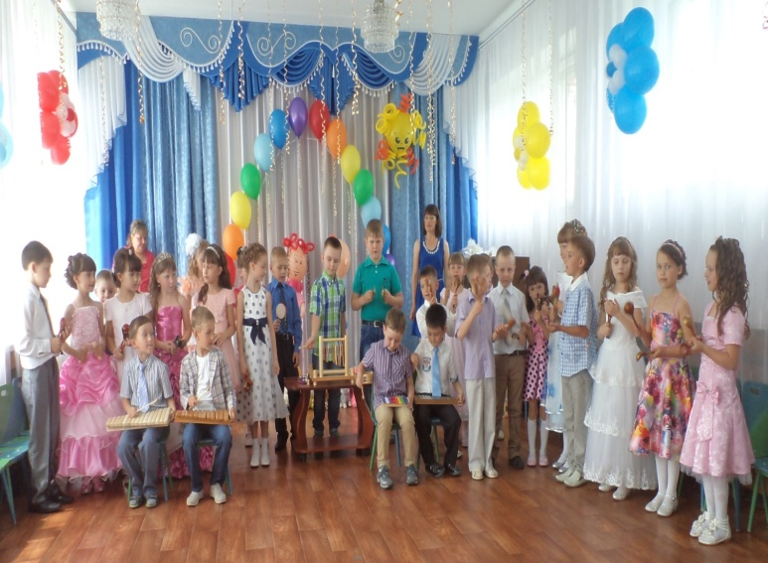
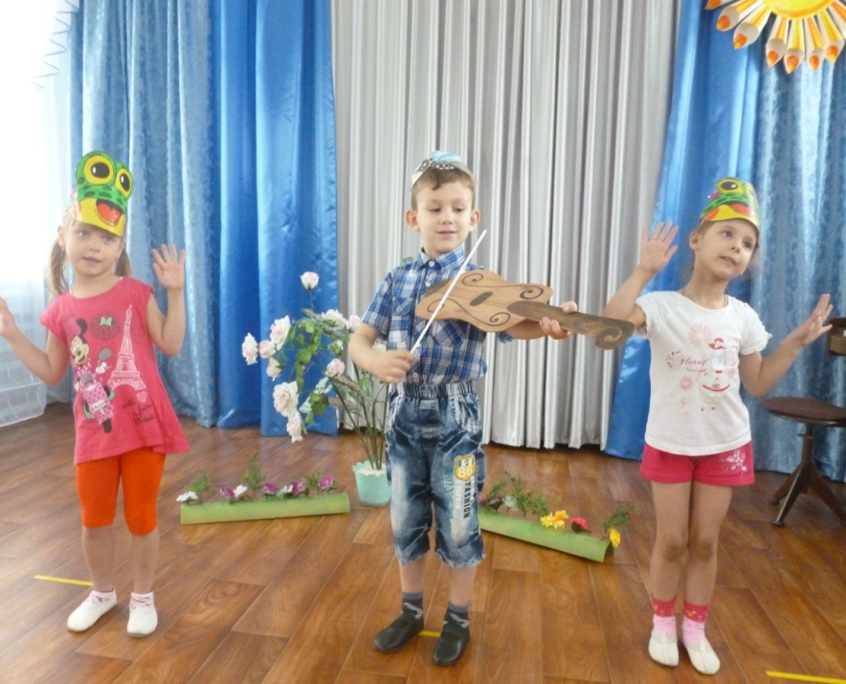
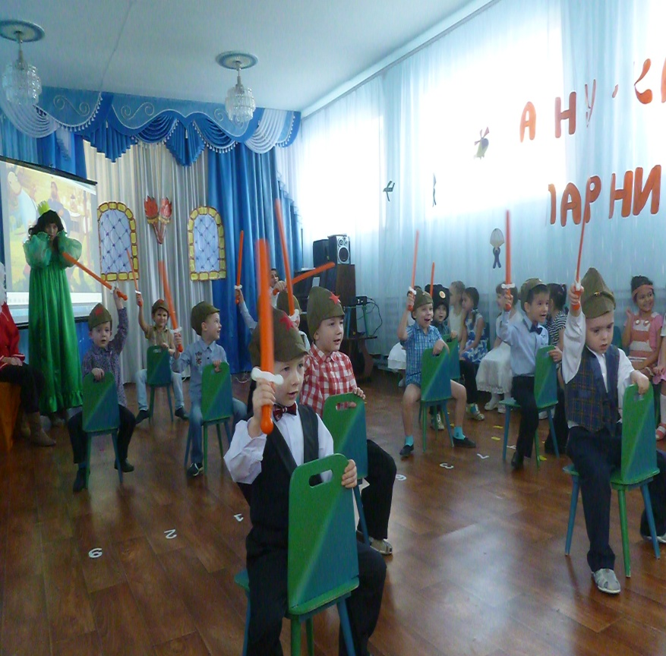
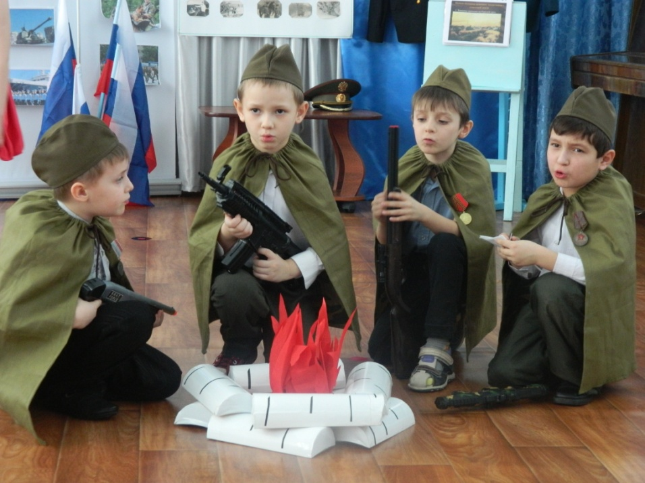
Инсценировка песен.
Инструментовка исполнения песен.

Slide 15
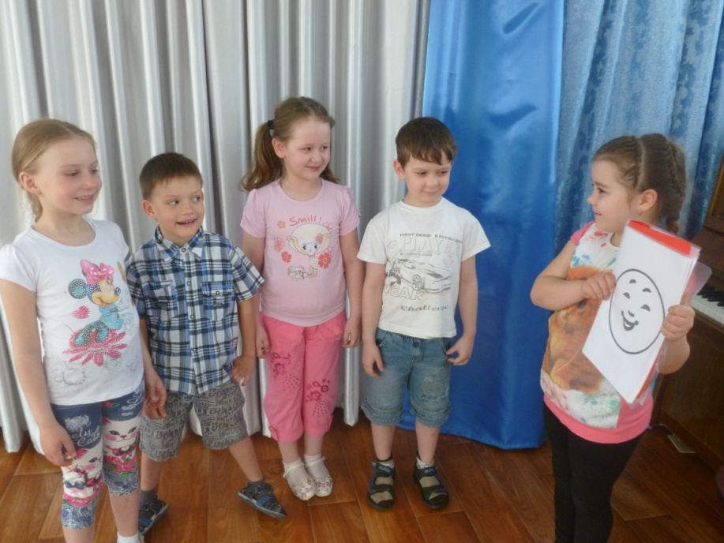
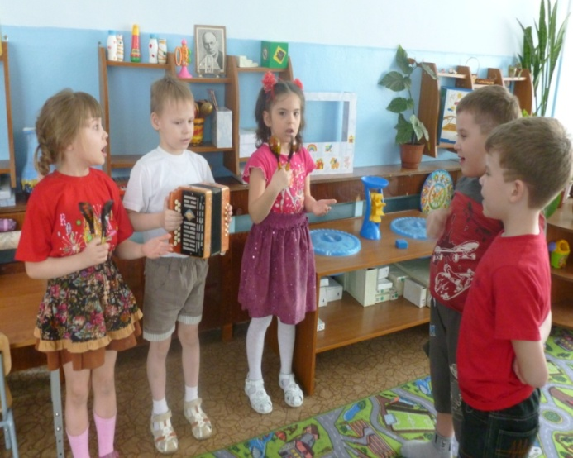
Песенное творчество

Slide 16
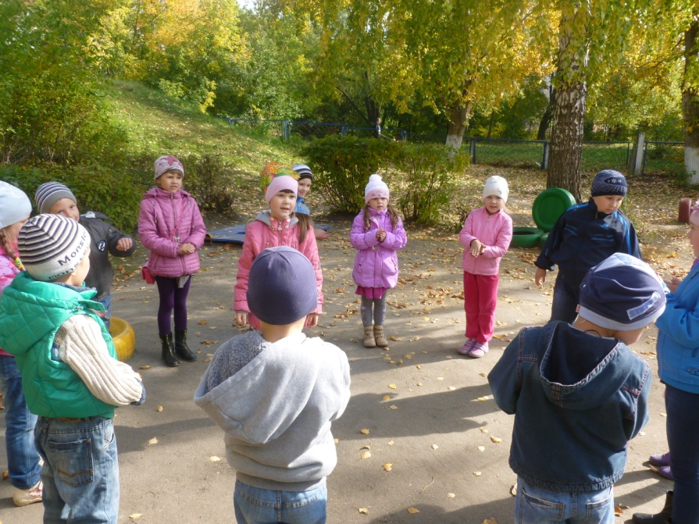
Этапы работы над песней
Ознакомление с новым музыкальным произведением;
Разучивание песни;
Исполнение песни.

Slide 17
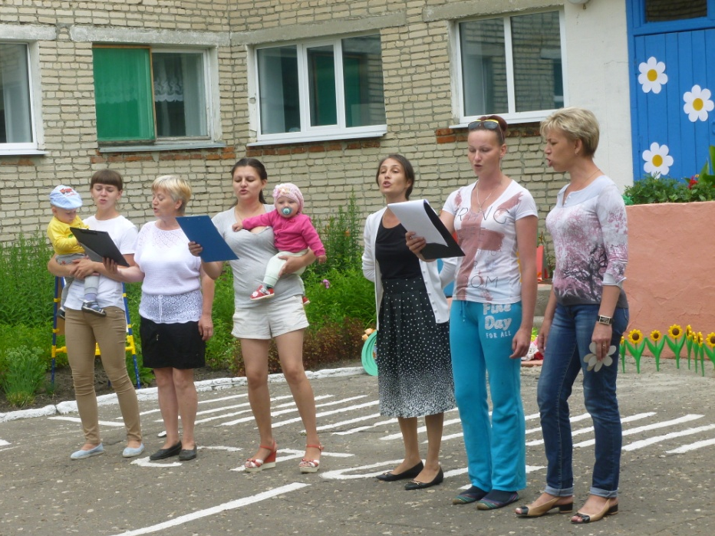
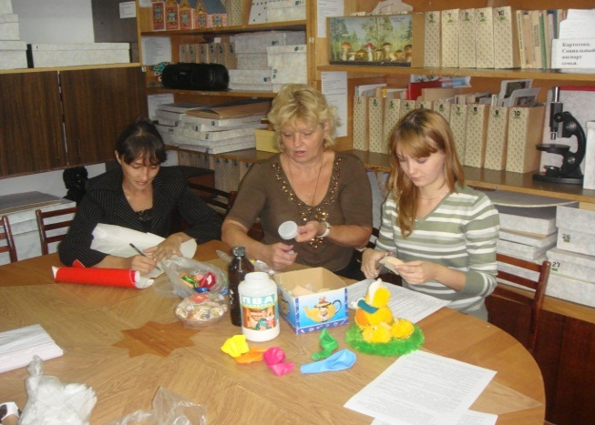
Взаимодействие с педагогами и семьями воспитанников

Slide 18
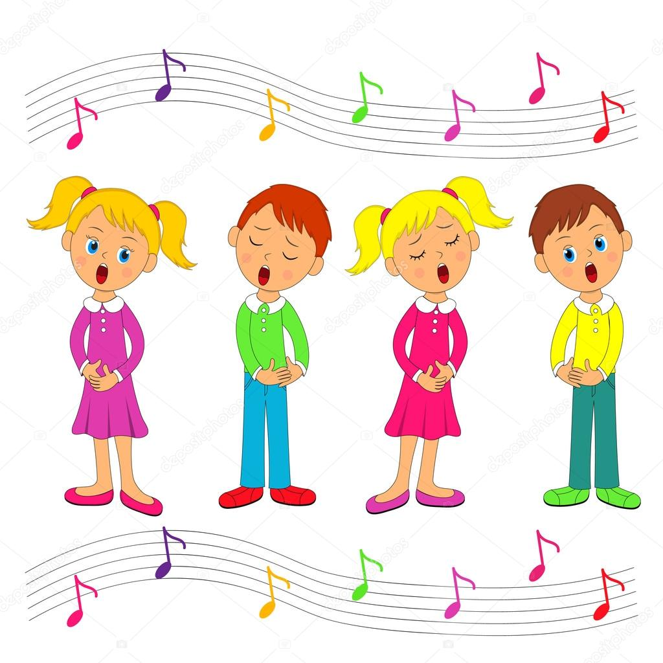
Требования к репертуару:
1) Репертуар должен носить воспитательный характер;
2) Быть высокохудожественным;
3) Соответствовать возрасту и пониманию детей;
4) Соответствовать возможностям данного исполнительского коллектива;
5) Быть разнообразным по характеру, содержанию;
6) Подобранным трудностям т.е. каждое произведение должно двигать хор
вперёд в приобретение тех или иных навыков, или закреплять их.

Slide 19
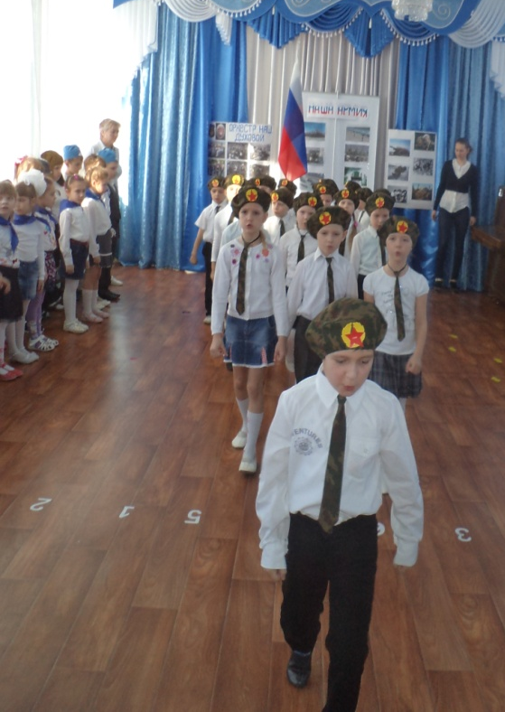
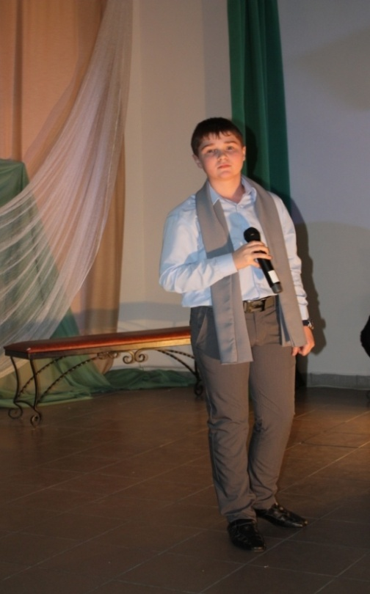
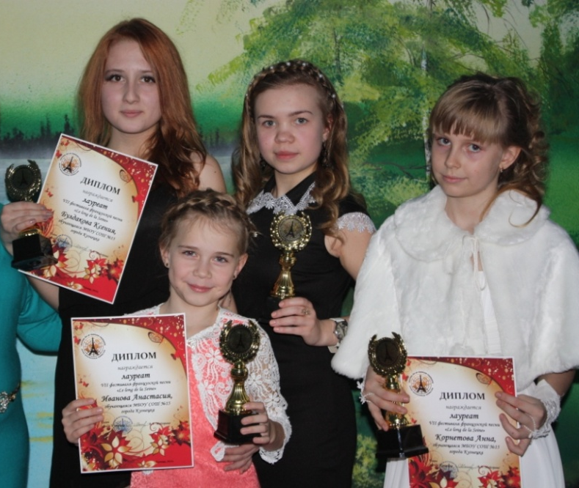
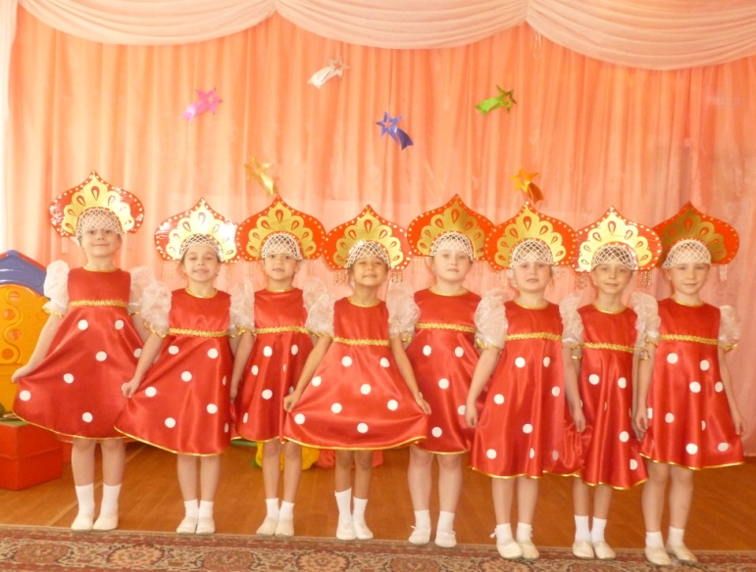
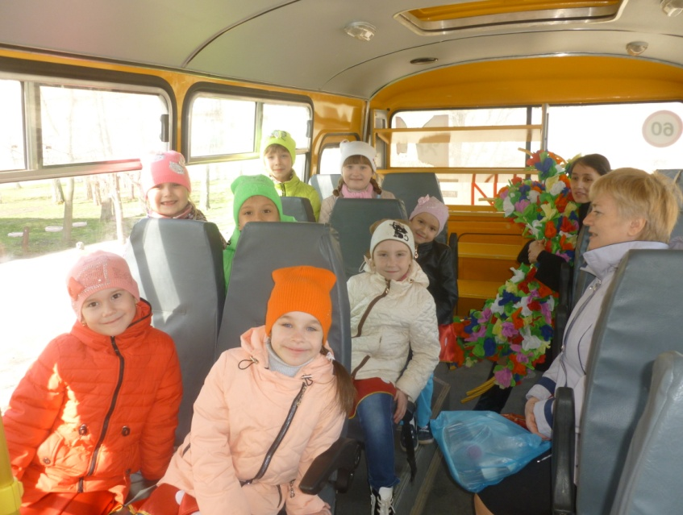
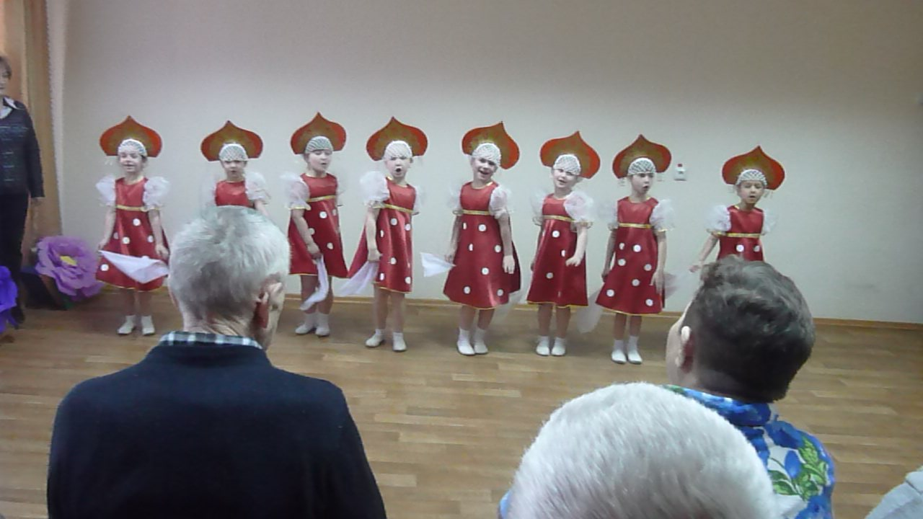
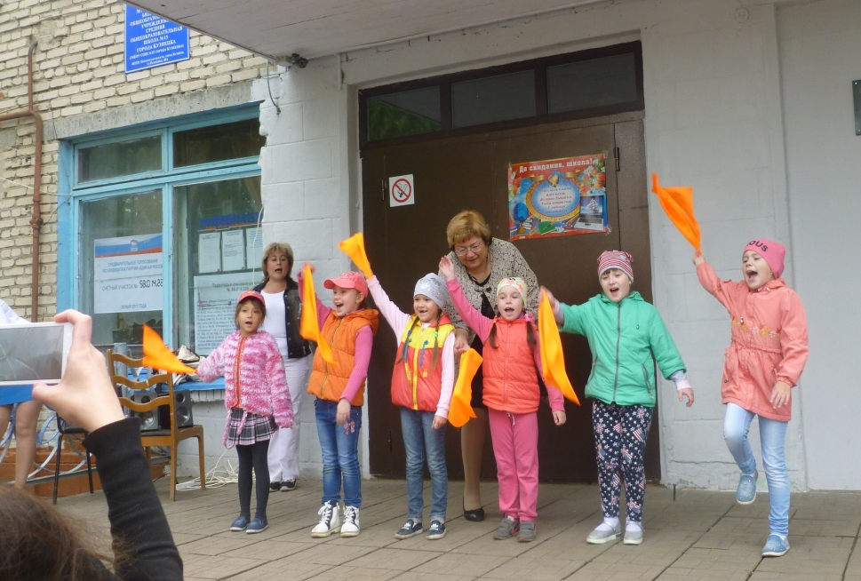
Наши достижения

